Slide 1
Entwicklung eines SYCL-Backends für die Alpaka-Bibliothek und dessen Evaluation mit Schwerpunkt auf FPGAs
Jan Stephan <jan.stephan@mailbox.tu-dresden.de>
Fakultät Informatik // Institut für Technische Informatik
Seniorprofessor Dr.-Ing. habil. Rainer G. Spallek
Verteidigung der Diplomarbeit // 17. Dezember 2019
Erstgutachter: Prof. Dr.-Ing. habil. Rainer G. Spallek
Zweitgutachter: Prof. Dr. rer. nat. habil. Ulrich Schramm

Slide 2
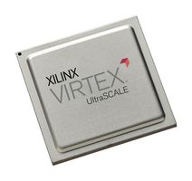

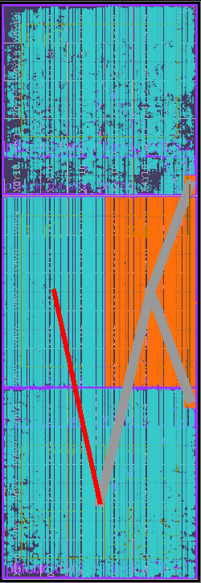

Gliederung
Motivation und Ziel
FPGAs als Beschleuniger
Ausgewählte Einsatzzwecke
Programmierung
Die SYCL-Spezifikation
Die Alpaka-Bibliothek
Implementierung des SYCL-Backends
Struktur
Ausgewählte konzeptionelle Konflikte
Ergebnisse
Nutzbarkeit
Verifizierung des Alpaka-SYCL-Backends
SYCL-Performanz auf FPGAs
Fazit

Slide 3
Motivation und Ziel

Slide 4




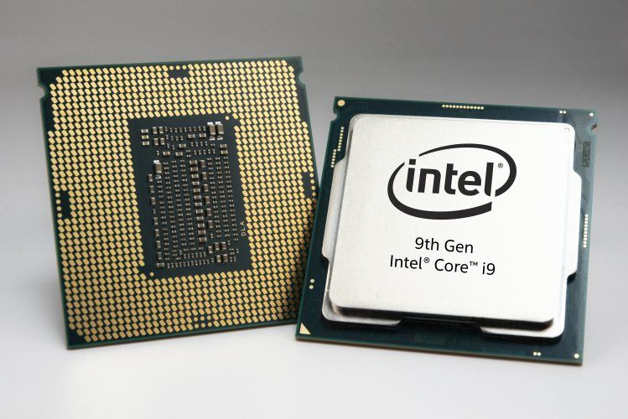
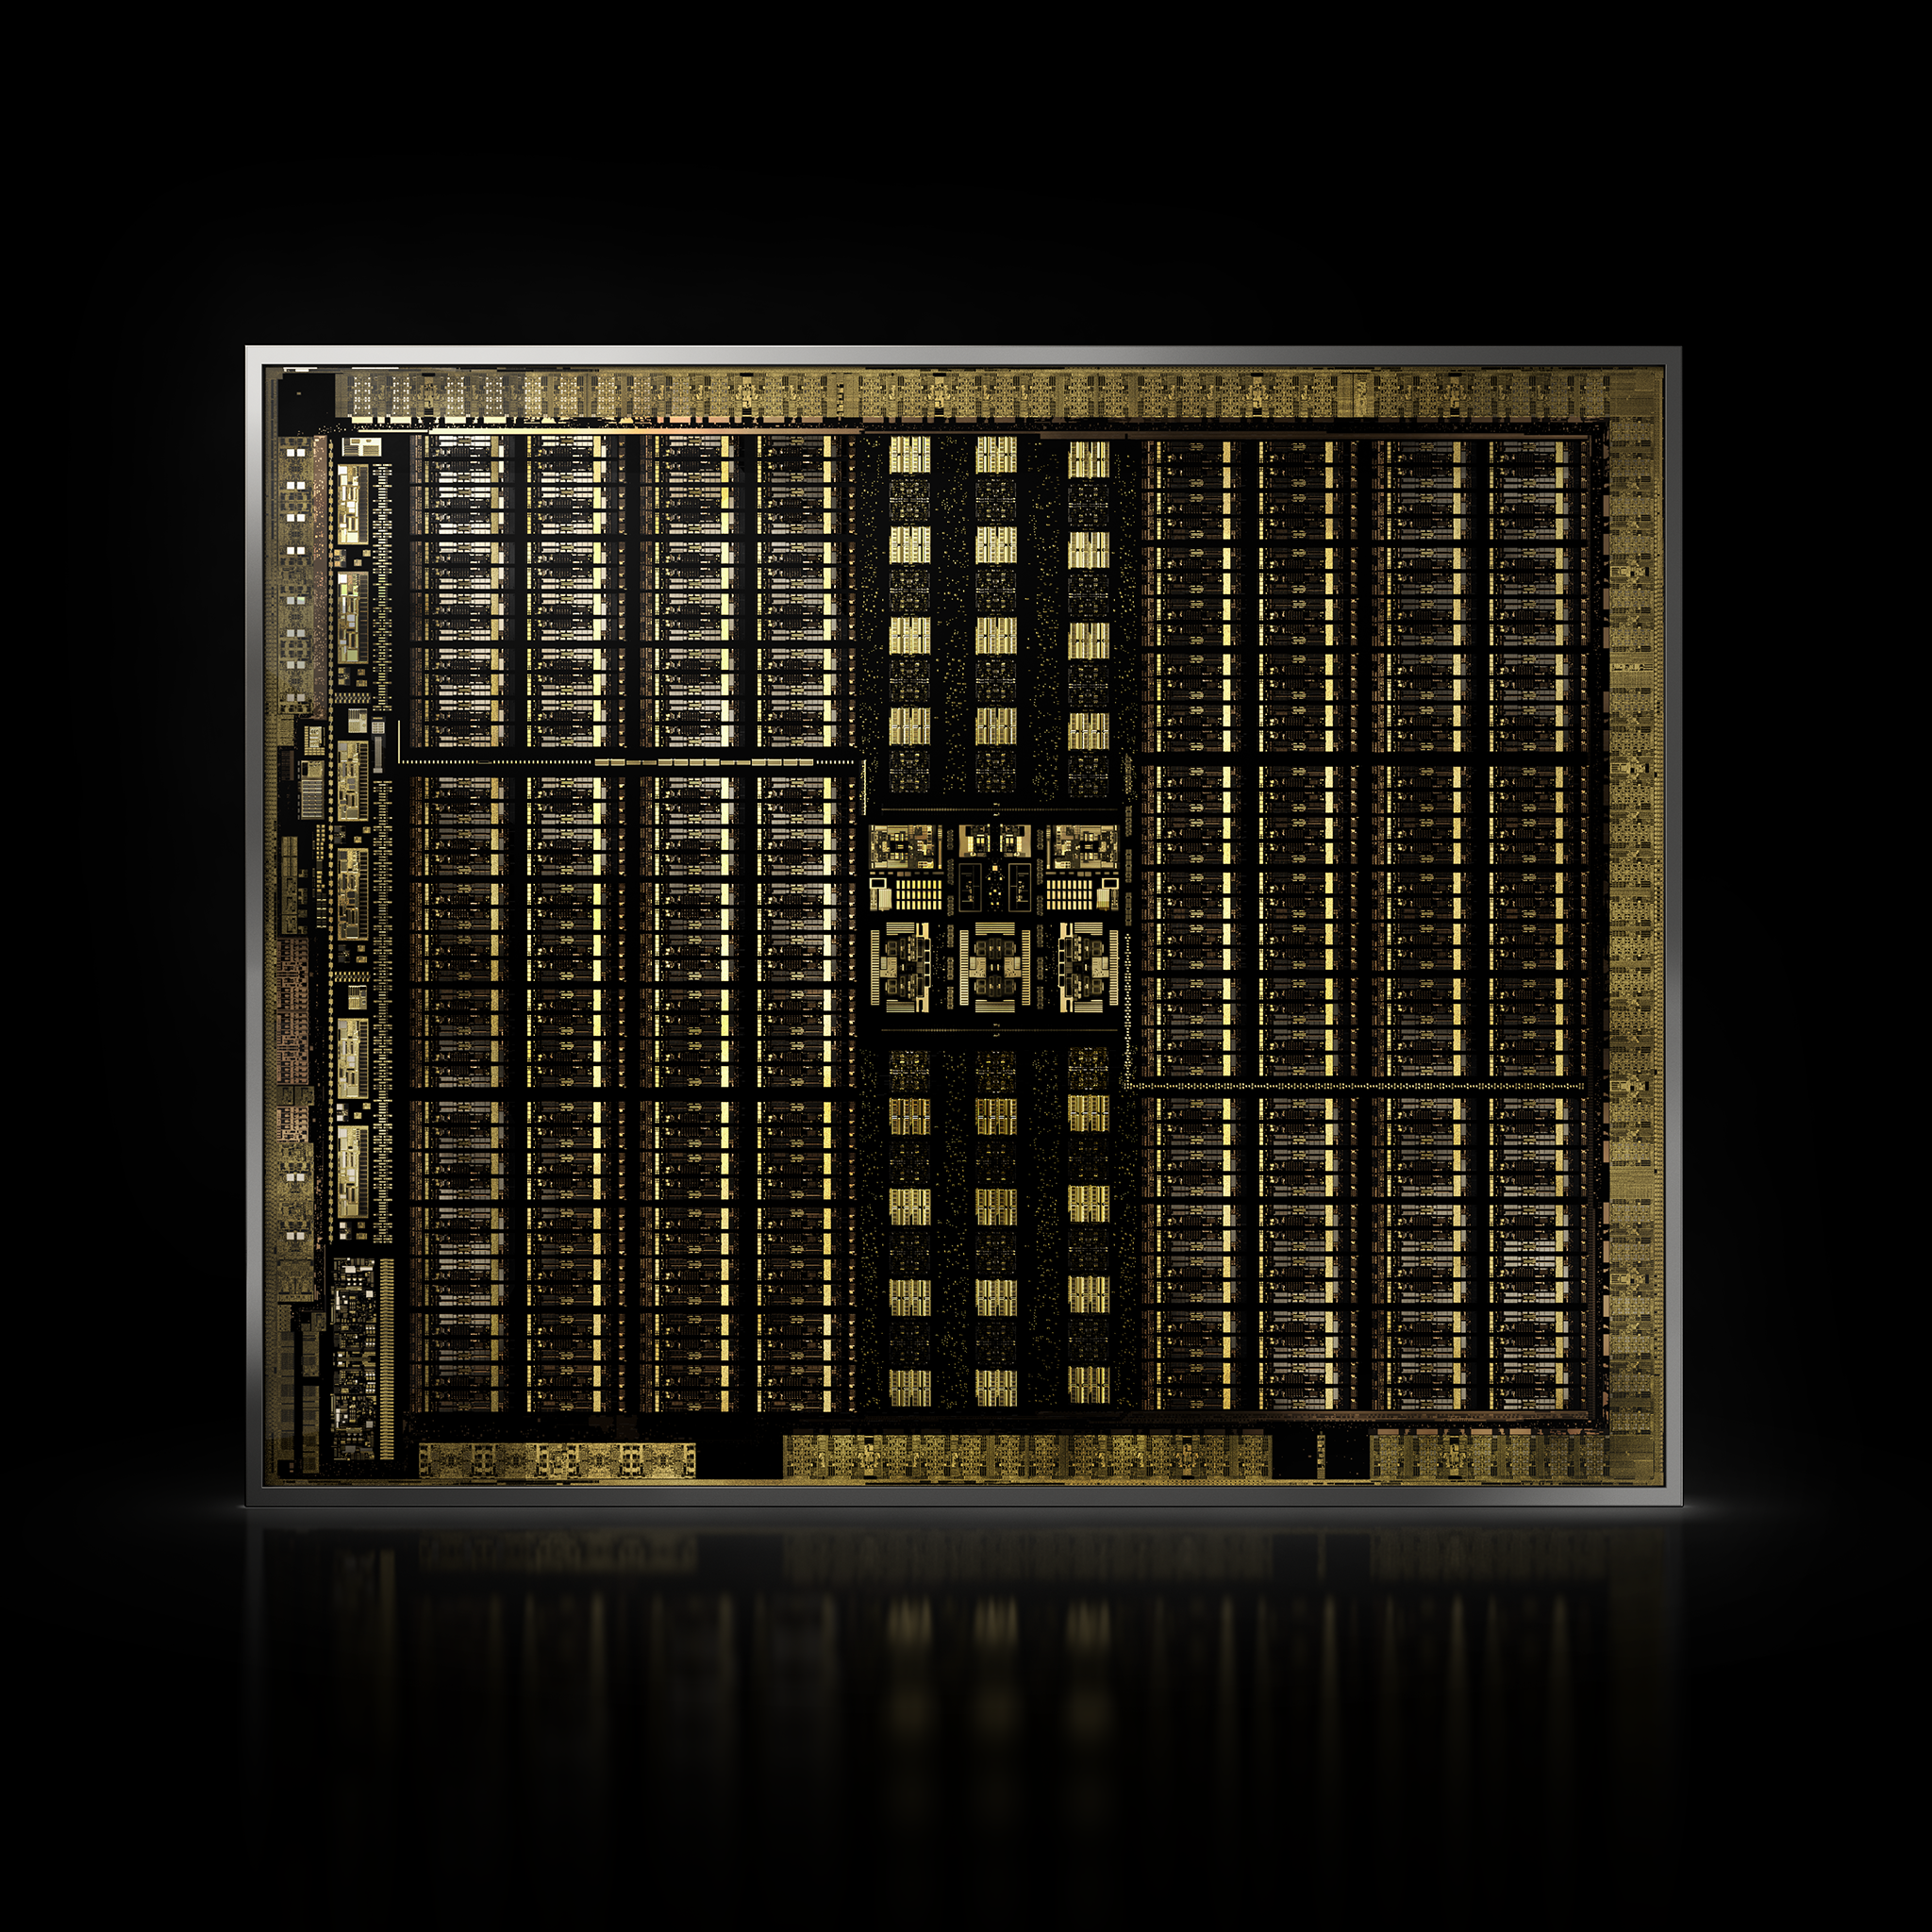
Motivation
newsroom.intel.de/news-releases/intel-announces-worlds-best-
gaming-processor-new-9th-gen-intel-core-i9-9900k
nvidia.com/de-de/design-visualization/
technologies/turing-architecture/
de.farnell.com/xilinx/xcvu13p-l2figd2104e/
fpga-virtex-ultrascale-fcbga-2104/dp/3132220

Slide 5
Motivation
 | CPU / GPU | FPGA | ASIC*
Spezialisierungsgrad | Allzweck-Hardware | problemspezifisch | problemspezifisch
Investitionskosten | Niedrig | Niedrig | Hoch
Stückzahl | Nach Bedarf | Niedrig bis mittel | Mittel bis hoch
Latenz | Hoch | Niedrig | Niedrig
Verhalten | Nicht deterministisch | Deterministisch | Deterministisch
Nachträgliche Schaltungsänderung | Nicht möglich | Möglich | Nicht möglich
Taktraten | Hoch (GHz) | Niedrig (MHz) | Hoch (GHz)
Algorithmische Komplexität | Hoch | Niedrig | Mittel
newsroom.intel.de/news-releases/intel-announces-worlds-best-
gaming-processor-new-9th-gen-intel-core-i9-9900k
nvidia.com/de-de/design-visualization/
technologies/turing-architecture/
de.farnell.com/xilinx/xcvu13p-l2figd2104e/
fpga-virtex-ultrascale-fcbga-2104/dp/3132220
*application-specific integrated circuit

Slide 6
Ziel
Untersuchung des SYCL-Standards
Existierende Implementierungen
Nutzbarkeit
FPGA-Schwerpunkt
Entwicklung eines Alpaka-SYCL-Backends
Analyse der Herausforderungen und Konflikte
Verifizierung durch reale Anwendung

Slide 7
FPGAs als Beschleuniger

Slide 8
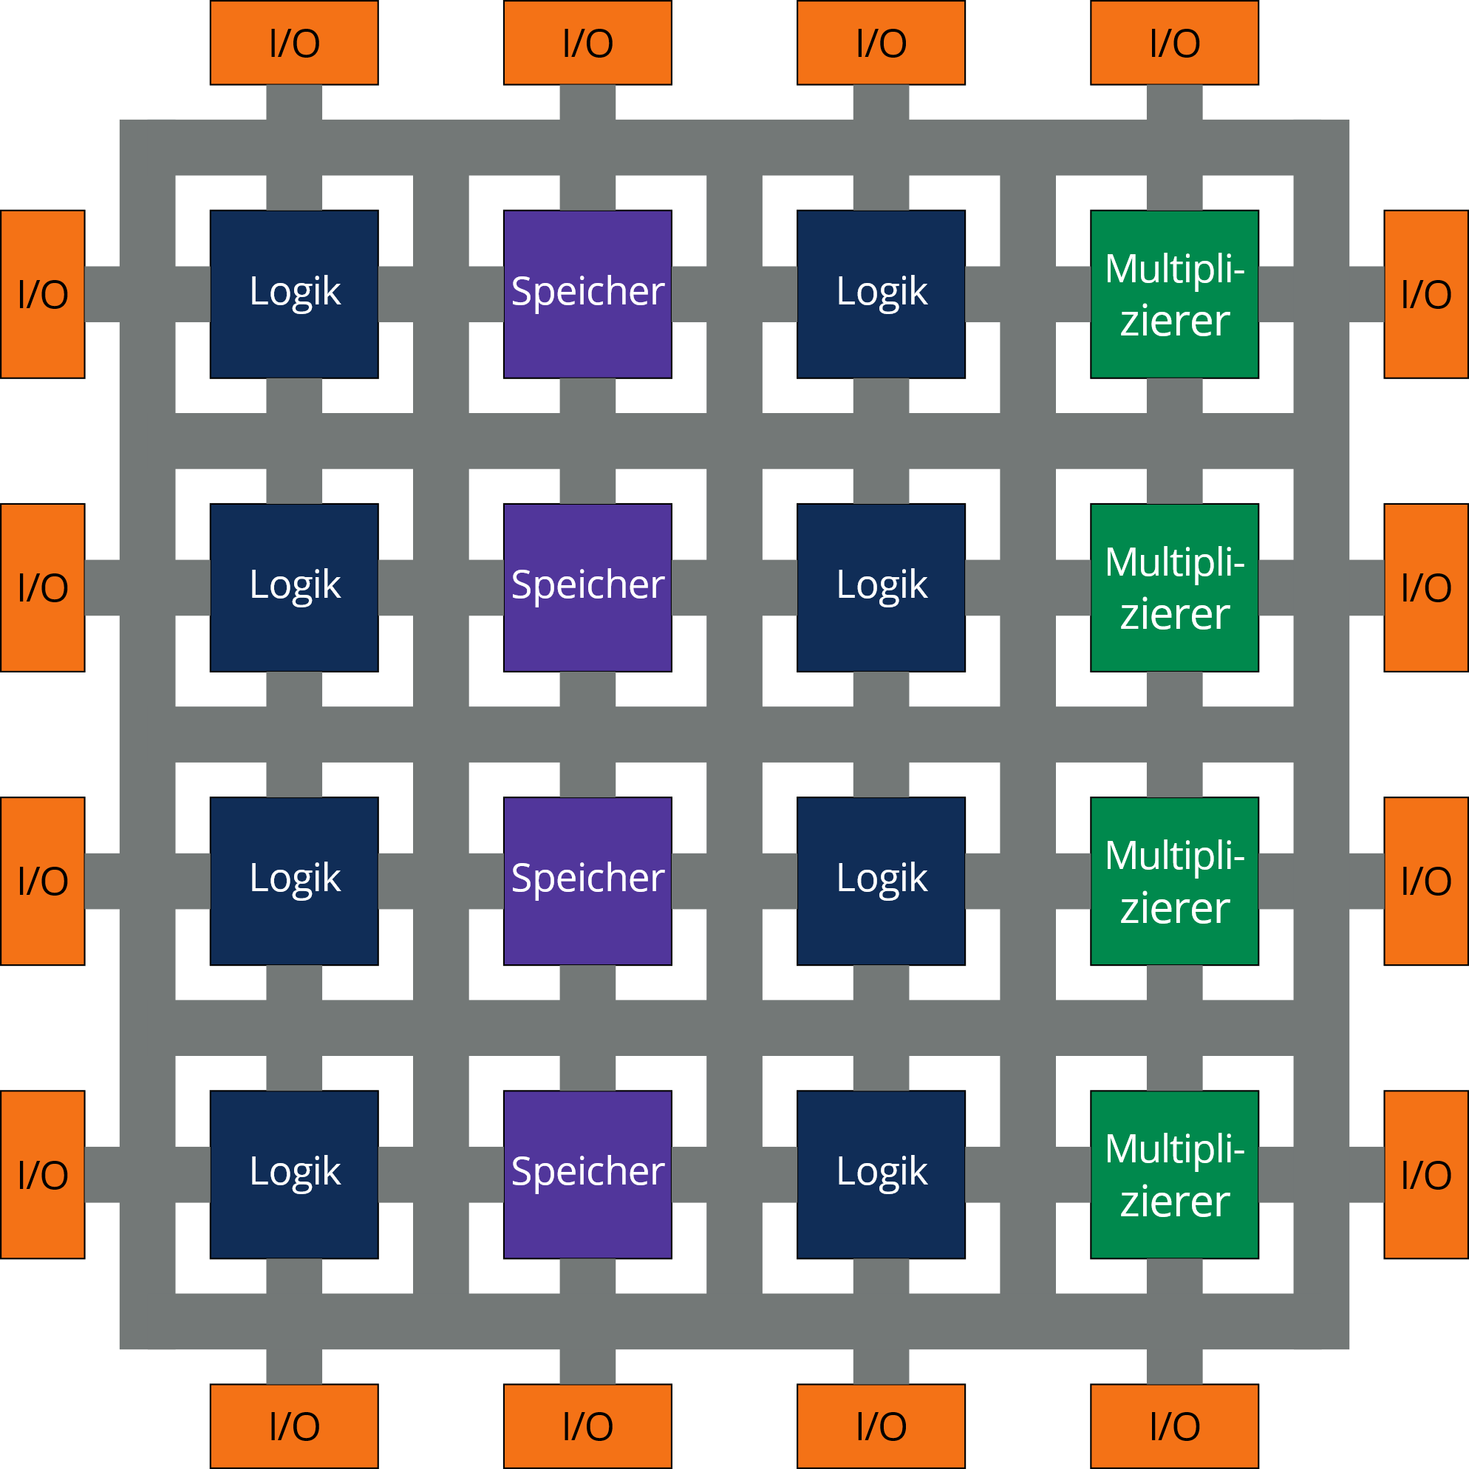
FPGAs als Beschleuniger
Aufbau
Logikzellen mit geringer Komplexität
Regelmäßige spaltenweise Feldstruktur
Programmierbare Verdrahtungen
Puffer für Ein- und Ausgabe (I/O)
Weitere Elemente (Speicher, Multiplizierer, DSPs, …)
Nach [HS10], S. 10-14

Slide 9
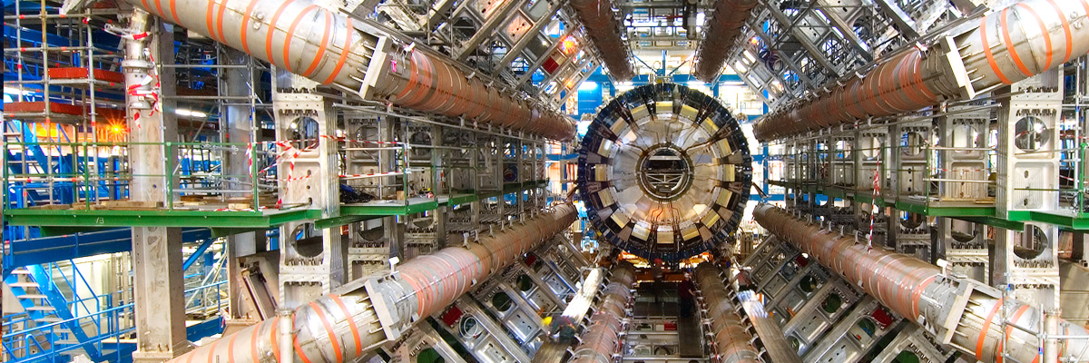
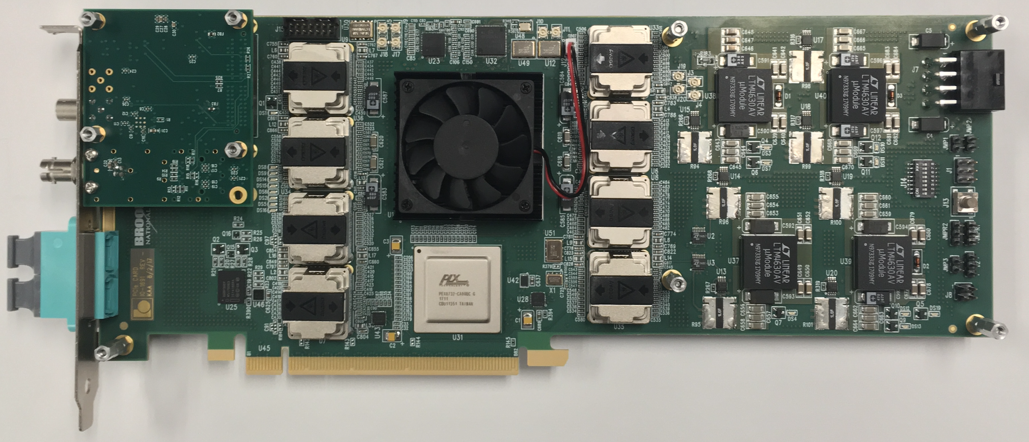
FPGAs als Beschleuniger Ausgewählte Einsatzzwecke
Inferenz tiefer neuronaler Netzwerke [Fow+18, Chu+18]
Beschleunigung von CAD-Anwendungen [Di+17] (über Amazons EC2-F1-Instanzen [Ama])
CERN: FPGAs als Daten-Router am LHC // ATLAS-Experiment [Wu19]
Quelle: https://atlas.cern/discover/detector/magnet-system
Quelle: [Wu19]

Slide 10


FPGAs als Beschleuniger Programmierung // High-Level-Synthese
High-Level-Synthese
Programmierung auf algorithmischer Ebene
Festlegbare Randbedingungen
Ausrollen von Schleifen
Pipelining
Block-RAM-Nutzung
Hochsprachen
C / C++ / SystemC
OpenCL
SYCL

Slide 11
Die SYCL-Spezifikation

Slide 12

Die SYCL-Spezifikation
SYCL [KRH19]
Offener Standard
Einheitliche Programmierschnittstelle
Implementierung durch Hardware-Hersteller oder Dritte
Herstellerspezifische Erweiterungen

Slide 13
Die SYCL-Spezifikation
SYCL [KRH19]
Offener Standard
Einheitliche Programmierschnittstelle
Implementierung durch Hardware-Hersteller oder Dritte
Herstellerspezifische Erweiterungen
Basiert auf OpenCL
OpenCLs Konzepte und Portabilität
Keine Trennung zwischen Host- und Device-Quelltext
Moderne C++-Schnittstelle

Slide 14
Die SYCL-Spezifikation
SYCL [KRH19]
Offener Standard
Einheitliche Programmierschnittstelle
Implementierung durch Hardware-Hersteller oder Dritte
Herstellerspezifische Erweiterungen
Basiert auf OpenCL
OpenCLs Konzepte und Portabilität
Keine Trennung zwischen Host- und Device-Quelltext
Moderne C++-Schnittstelle
Implementierung | Hardware-Unterstützung | Feature-Status
ComputeCpp | Automotive, Embedded, Intel (CPU, GPU), NVIDIA (GPU, experimentell) | Vollständig
Intel | Intel (CPU, GPU) | Vollständig
Xilinx | wie Intel, zusätzlich Xilinx (FPGA) | Vollständig
triSYCL | CPU, OpenCL (SPIR) | Unvollständig
hipSYCL | AMD (GPU), NVIDIA (GPU) | Unvollständig
sycl-gtx | OpenCL 1.2 | Unvollständig

Slide 15
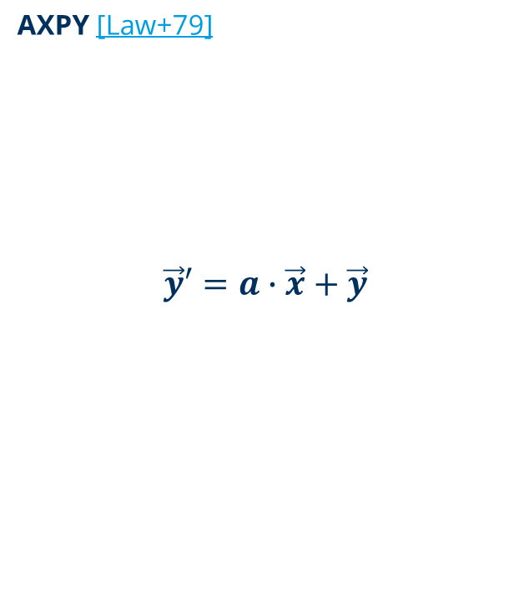
Die SYCL-Spezifikation Ein einfaches Beispiel
AXPY [Law+79]
$$\vec{y}′=a∙\vec{x}+\vec{y}$$

Slide 16
Die SYCL-Spezifikation Ein einfaches Beispiel
AXPY [Law+79]
$$\vec{y}′=a∙\vec{x}+\vec{y}$$
auto queue = cl::sycl::queue{xilinx_selector{}};

Slide 17
Die SYCL-Spezifikation Ein einfaches Beispiel
AXPY [Law+79]
$$\vec{y}′=a∙\vec{x}+\vec{y}$$
auto queue = cl::sycl::queue{xilinx_selector{}};
const auto range = cl::sycl::range<1>{1024};
auto buf_x = cl::sycl::buffer<int, 1>{range};
auto buf_y = cl::sycl::buffer<int, 1>{range};
/* Initialisierung auf Host-Seite */

Slide 18
Die SYCL-Spezifikation Ein einfaches Beispiel
AXPY [Law+79]
$$\vec{y}′=a∙\vec{x}+\vec{y}$$
auto queue = cl::sycl::queue{xilinx_selector{}};
const auto range = cl::sycl::range<1>{1024};
auto buf_x = cl::sycl::buffer<int, 1>{range};
auto buf_y = cl::sycl::buffer<int, 1>{range};
/* Initialisierung auf Host-Seite */
queue.submit([&](cl::sycl::handler& cgh)
{
auto x = buf_x.get_access<cl::sycl::access::mode::read>(cgh);
auto y = buf_y.get_access<cl::sycl::access::mode::read_write>(cgh);
cgh.parallel_for<class axpy>(range, [=](cl::sycl::item<1> work_item)
{
auto idx = work_item.get_id();
y[idx] = a * x[idx] + y[idx];
}
});

Slide 19
Die SYCL-Spezifikation Ein einfaches Beispiel
AXPY [Law+79]
$$\vec{y}′=a∙\vec{x}+\vec{y}$$
auto queue = cl::sycl::queue{xilinx_selector{}};
const auto range = cl::sycl::range<1>{1024};
auto buf_x = cl::sycl::buffer<int, 1>{range};
auto buf_y = cl::sycl::buffer<int, 1>{range};
/* Initialisierung auf Host-Seite */
queue.submit([&](cl::sycl::handler& cgh)
{
auto x = buf_x.get_access<cl::sycl::access::mode::read>(cgh);
auto y = buf_y.get_access<cl::sycl::access::mode::read_write>(cgh);
cgh.parallel_for<class axpy>(range, [=](cl::sycl::item<1> work_item)
{
auto idx = work_item.get_id();
y[idx] = a * x[idx] + y[idx];
}
});
queue.wait(); // Synchronisierung
/* ab hier Zugriff durch Host möglich */

Slide 20
Die SYCL-Spezifikation
Erweiterung | Beispiel
Datenfluss Producer-Consumer-Prinzip | cl::sycl::xilinx::dataflow([&]() { auto x = func_a(); // x ist ein Vektor func_b(x); });
Pipelining Parallelisierung der Schleifeninstruktionen | cl::sycl::xilinx::pipeline([&]() { for(auto i = 0; i < 1024; ++i) { /* … */ } });
Speicherzerlegung zyklisch, blockweise oder vollständig | auto arr = cl::sycl::xilinx::partition_array< int, 16, cl::sycl::xilinx::partition::cyclic<4, 1>>{};

Slide 21
Die Alpaka-Bibliothek

Slide 22

Die Alpaka-Bibliothek
Alpaka: Abstraction Library for Parallel Kernel Acceleration [Wor15]
Quelloffene Abstraktionsbibliothek
Einheitliche Programmierschnittstelle
Implementierung durch HZDR // Institut für Strahlenphysik // Computergestützte Strahlenphysik
Keine Trennung zwischen Host- und Device-Quelltext
C++-Bibliothek

Slide 23
Die Alpaka-Bibliothek
Alpaka: Abstraction Library for Parallel Kernel Acceleration [Wor15]
Quelloffene Abstraktionsbibliothek
Einheitliche Programmierschnittstelle
Implementierung durch HZDR // Institut für Strahlenphysik // Computergestützte Strahlenphysik
Keine Trennung zwischen Host- und Device-Quelltext
C++-Bibliothek
Strukturierung durch Konzepte
API gibt Konzept vor
Konzept wird durch hardware-spezifische API implementiert

Slide 24
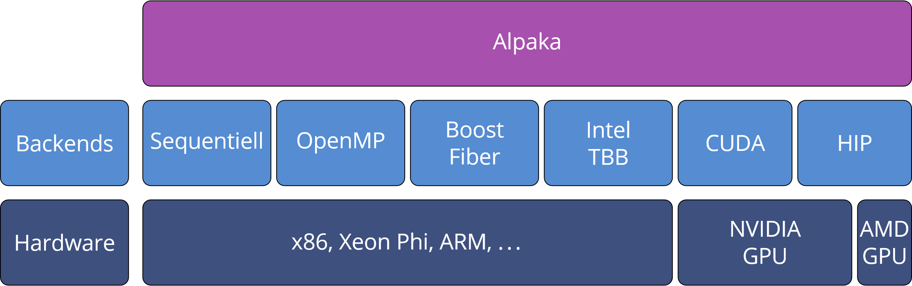
Die Alpaka-Bibliothek
Alpaka: Abstraction Library for Parallel Kernel Acceleration [Wor15]
Quelloffene Abstraktionsbibliothek
Einheitliche Programmierschnittstelle
Implementierung durch HZDR // Institut für Strahlenphysik // Computergestützte Strahlenphysik
Keine Trennung zwischen Host- und Device-Quelltext
C++-Bibliothek
Strukturierung durch Konzepte
API gibt Konzept vor
Konzept wird durch hardware-spezifische API implementiert
Implementierungen
NVIDIA-GPUs (CUDA, HIP)
AMD-GPUs (HIP)
CPUs (OpenMP, Threading Building Blocks, Boost Fiber, …)

Slide 25

Die Alpaka-Bibliothek Ein einfaches Beispiel
AXPY [Law+79]
$$\vec{y}′=a∙\vec{x}+\vec{y}$$

Slide 26
Die Alpaka-Bibliothek Ein einfaches Beispiel
AXPY [Law+79]
$$\vec{y}′=a∙\vec{x}+\vec{y}$$
using Dim = alpaka::dim::DimInt<1u>;
using Idx = std::size_t;
using Acc = alpaka::acc::AccGpuCudaRt<Dim, Idx>;

Slide 27
Die Alpaka-Bibliothek Ein einfaches Beispiel
AXPY [Law+79]
$$\vec{y}′=a∙\vec{x}+\vec{y}$$
using Dim = alpaka::dim::DimInt<1u>;
using Idx = std::size_t;
using Acc = alpaka::acc::AccGpuCudaRt<Dim, Idx>;
auto host = alpaka::pltf::getDevByIdx<alpaka::Pltf::PltfCpu>(0u);
auto dev = alpaka::pltf::getDevByIdx<alpaka::Pltf::Pltf<Acc>>(0u);
auto queue = alpaka::queue::QueueCudaRtNonBlocking{dev};

Slide 28
Die Alpaka-Bibliothek Ein einfaches Beispiel
AXPY [Law+79]
$$\vec{y}′=a∙\vec{x}+\vec{y}$$
using Dim = alpaka::dim::DimInt<1u>;
using Idx = std::size_t;
using Acc = alpaka::acc::AccGpuCudaRt<Dim, Idx>;
auto host = alpaka::pltf::getDevByIdx<alpaka::Pltf::PltfCpu>(0u);
auto dev = alpaka::pltf::getDevByIdx<alpaka::Pltf::Pltf<Acc>>(0u);
auto queue = alpaka::queue::QueueCudaRtNonBlocking{dev};
const auto extent = alpaka::vec::Vec<Dim, Idx>{1024};
auto host_buf_x = alpaka::mem::buf::alloc<int, Idx>(host, extent);
auto host_buf_y = alpaka::mem::buf::alloc<int, Idx>(host, extent);
/* Initialisierung auf Host-Seite */
auto dev_buf_x = alpaka::mem::buf::alloc<int, Idx>(dev, extent);
auto dev_buf_y = alpaka::mem::buf::alloc<int, Idx>(dev, extent);

Slide 29
Die Alpaka-Bibliothek Ein einfaches Beispiel
AXPY [Law+79]
$$\vec{y}′=a∙\vec{x}+\vec{y}$$
using Dim = alpaka::dim::DimInt<1u>;
using Idx = std::size_t;
using Acc = alpaka::acc::AccGpuCudaRt<Dim, Idx>;
auto host = alpaka::pltf::getDevByIdx<alpaka::Pltf::PltfCpu>(0u);
auto dev = alpaka::pltf::getDevByIdx<alpaka::Pltf::Pltf<Acc>>(0u);
auto queue = alpaka::queue::QueueCudaRtNonBlocking{dev};
const auto extent = alpaka::vec::Vec<Dim, Idx>{1024};
auto host_buf_x = alpaka::mem::buf::alloc<int, Idx>(host, extent);
auto host_buf_y = alpaka::mem::buf::alloc<int, Idx>(host, extent);
/* Initialisierung auf Host-Seite */
auto dev_buf_x = alpaka::mem::buf::alloc<int, Idx>(dev, extent);
auto dev_buf_y = alpaka::mem::buf::alloc<int, Idx>(dev, extent);
alpaka::mem::view::copy(queue, dev_buf_x, host_buf_x, extent);
alpaka::mem::view::copy(queue, dev_buf_y, host_buf_y, extent);

Slide 30
Die Alpaka-Bibliothek Ein einfaches Beispiel
AXPY [Law+79]
$$\vec{y}′=a∙\vec{x}+\vec{y}$$
using Dim = alpaka::dim::DimInt<1u>;
using Idx = std::size_t;
using Acc = alpaka::acc::AccGpuCudaRt<Dim, Idx>;
auto host = alpaka::pltf::getDevByIdx<alpaka::Pltf::PltfCpu>(0u);
auto dev = alpaka::pltf::getDevByIdx<alpaka::Pltf::Pltf<Acc>>(0u);
auto queue = alpaka::queue::QueueCudaRtNonBlocking{dev};
const auto extent = alpaka::vec::Vec<Dim, Idx>{1024};
auto host_buf_x = alpaka::mem::buf::alloc<int, Idx>(host, extent);
auto host_buf_y = alpaka::mem::buf::alloc<int, Idx>(host, extent);
/* Initialisierung auf Host-Seite */
auto dev_buf_x = alpaka::mem::buf::alloc<int, Idx>(dev, extent);
auto dev_buf_y = alpaka::mem::buf::alloc<int, Idx>(dev, extent);
alpaka::mem::view::copy(queue, dev_buf_x, host_buf_x, extent);
alpaka::mem::view::copy(queue, dev_buf_y, host_buf_y, extent);
auto work_div = alpaka::workdiv::getValidWorkDiv<Acc>(dev, extent, Idx{1u});
auto task_kernel = alpaka::kernel::createTaskKernel<Acc>(work_div, AxpyKernel{},
1024, a, alpaka::mem::view::getPtrNative(dev_buf_x),
alpaka::mem::view::getPtrNative(dev_buf_y));
alpaka::queue::enqueue(queue, task_kernel);

Slide 31
Die Alpaka-Bibliothek Ein einfaches Beispiel
AXPY [Law+79]
$$\vec{y}′=a∙\vec{x}+\vec{y}$$
using Dim = alpaka::dim::DimInt<1u>;
using Idx = std::size_t;
using Acc = alpaka::acc::AccGpuCudaRt<Dim, Idx>;
auto host = alpaka::pltf::getDevByIdx<alpaka::Pltf::PltfCpu>(0u);
auto dev = alpaka::pltf::getDevByIdx<alpaka::Pltf::Pltf<Acc>>(0u);
auto queue = alpaka::queue::QueueCudaRtNonBlocking{dev};
const auto extent = alpaka::vec::Vec<Dim, Idx>{1024};
auto host_buf_x = alpaka::mem::buf::alloc<int, Idx>(host, extent);
auto host_buf_y = alpaka::mem::buf::alloc<int, Idx>(host, extent);
/* Initialisierung auf Host-Seite */
auto dev_buf_x = alpaka::mem::buf::alloc<int, Idx>(dev, extent);
auto dev_buf_y = alpaka::mem::buf::alloc<int, Idx>(dev, extent);
alpaka::mem::view::copy(queue, dev_buf_x, host_buf_x, extent);
alpaka::mem::view::copy(queue, dev_buf_y, host_buf_y, extent);
auto work_div = alpaka::workdiv::getValidWorkDiv<Acc>(dev, extent, Idx{1u});
auto task_kernel = alpaka::kernel::createTaskKernel<Acc>(work_div, AxpyKernel{},
1024, a, alpaka::mem::view::getPtrNative(dev_buf_x),
alpaka::mem::view::getPtrNative(dev_buf_y));
alpaka::queue::enqueue(queue, task_kernel);
alpaka::mem::view::copy(queue, host_buf_x, dev_buf_x, extent);
alpaka::mem::view::copy(queue, host_buf_y, dev_buf_y, extent);

Slide 32
Die Alpaka-Bibliothek Ein einfaches Beispiel
AXPY [Law+79]
$$\vec{y}′=a∙\vec{x}+\vec{y}$$
using Dim = alpaka::dim::DimInt<1u>;
using Idx = std::size_t;
using Acc = alpaka::acc::AccGpuCudaRt<Dim, Idx>;
auto host = alpaka::pltf::getDevByIdx<alpaka::Pltf::PltfCpu>(0u);
auto dev = alpaka::pltf::getDevByIdx<alpaka::Pltf::Pltf<Acc>>(0u);
auto queue = alpaka::queue::QueueCudaRtNonBlocking{dev};
const auto extent = alpaka::vec::Vec<Dim, Idx>{1024};
auto host_buf_x = alpaka::mem::buf::alloc<int, Idx>(host, extent);
auto host_buf_y = alpaka::mem::buf::alloc<int, Idx>(host, extent);
/* Initialisierung auf Host-Seite */
auto dev_buf_x = alpaka::mem::buf::alloc<int, Idx>(dev, extent);
auto dev_buf_y = alpaka::mem::buf::alloc<int, Idx>(dev, extent);
alpaka::mem::view::copy(queue, dev_buf_x, host_buf_x, extent);
alpaka::mem::view::copy(queue, dev_buf_y, host_buf_y, extent);
auto work_div = alpaka::workdiv::getValidWorkDiv<Acc>(dev, extent, Idx{1u});
auto task_kernel = alpaka::kernel::createTaskKernel<Acc>(work_div, AxpyKernel{},
1024, a, alpaka::mem::view::getPtrNative(dev_buf_x),
alpaka::mem::view::getPtrNative(dev_buf_y));
alpaka::queue::enqueue(queue, task_kernel);
alpaka::mem::view::copy(queue, host_buf_x, dev_buf_x, extent);
alpaka::mem::view::copy(queue, host_buf_y, dev_buf_y, extent);
alpaka::wait::wait(queue); // Synchronisierung
/* ab hier Zugriff durch Host möglich */

Slide 33
Implementierung des SYCL-Backends

Slide 34
Implementierung des SYCL-Backends Alpaka-Struktur
Domäne
Host
Device
Ursprung
Alpaka
Nutzer
Alpaka
Nutzer
Nutzer
Konzept
Device
Manager
Device
Queue
Event
Buffer
Task
Kernel
Accelerator
Waitable
Waitable
Waitable
Device-Funktionen

Slide 35
Implementierung des SYCL-Backends Implementierung der Alpaka-Konzepte durch das SYCL-Backend
Domäne
Host
Device
Ursprung
Alpaka
Nutzer
Alpaka
Nutzer
Nutzer
Konzept
Device
Manager
Device
Queue
Event
Buffer
Task
Kernel
Accelerator
Waitable
Waitable
Waitable
Device-Funktionen
Impl.
PltfSycl
DevSycl
Queue
Sycl
(Non)
Blocking
Event
Sycl
BufSycl
Task
Kernel
Sycl
…
AccSycl

Slide 36
Implementierung des SYCL-Backends Ausgewählte konzeptionelle Konflikte // Events
Events
Konflikt: Alpaka nutzt Events zur Synchronisierung und Abhängigkeitsverwaltung
SYCL verwaltet Abhängigkeiten selbst
SYCL-Queue löst Abhängigkeiten auf
Abhängigkeit: Pufferverfügbarkeit, nicht Kernel-Ende!
Ursache: Alpaka-Vorbild CUDA
Events werden erzeugt und vor/nach Kernel in Queue eingereiht
Erreichtes Event zeigt Kernel-Ende an
SYCL-Queue erzeugt Events selbst
Für Profiling gedacht
SYCL-Event zeigt Kernel-Ende an, nicht Pufferverfügbarkeit!
SYCL-Queue kann nicht auf SYCL-Events warten

Slide 37
Implementierung des SYCL-Backends Ausgewählte konzeptionelle Konflikte // Zeiger
Zeiger
Konflikt: Alpaka übergibt Zeiger als Kernel-Parameter
SYCL verbietet Zeiger als Kernel-Parameter
Lösung: Host-Pseudo-Zeiger + Template-Meta-Programmierung
Herausforderung: Zeiger verlieren Informationen
SYCL-Abstraktionen enthalten Informationen über Speicherhierarchie
Informationen werden von SYCL-Device-Funktionen benötigt (z.B. Atomics)

Slide 38
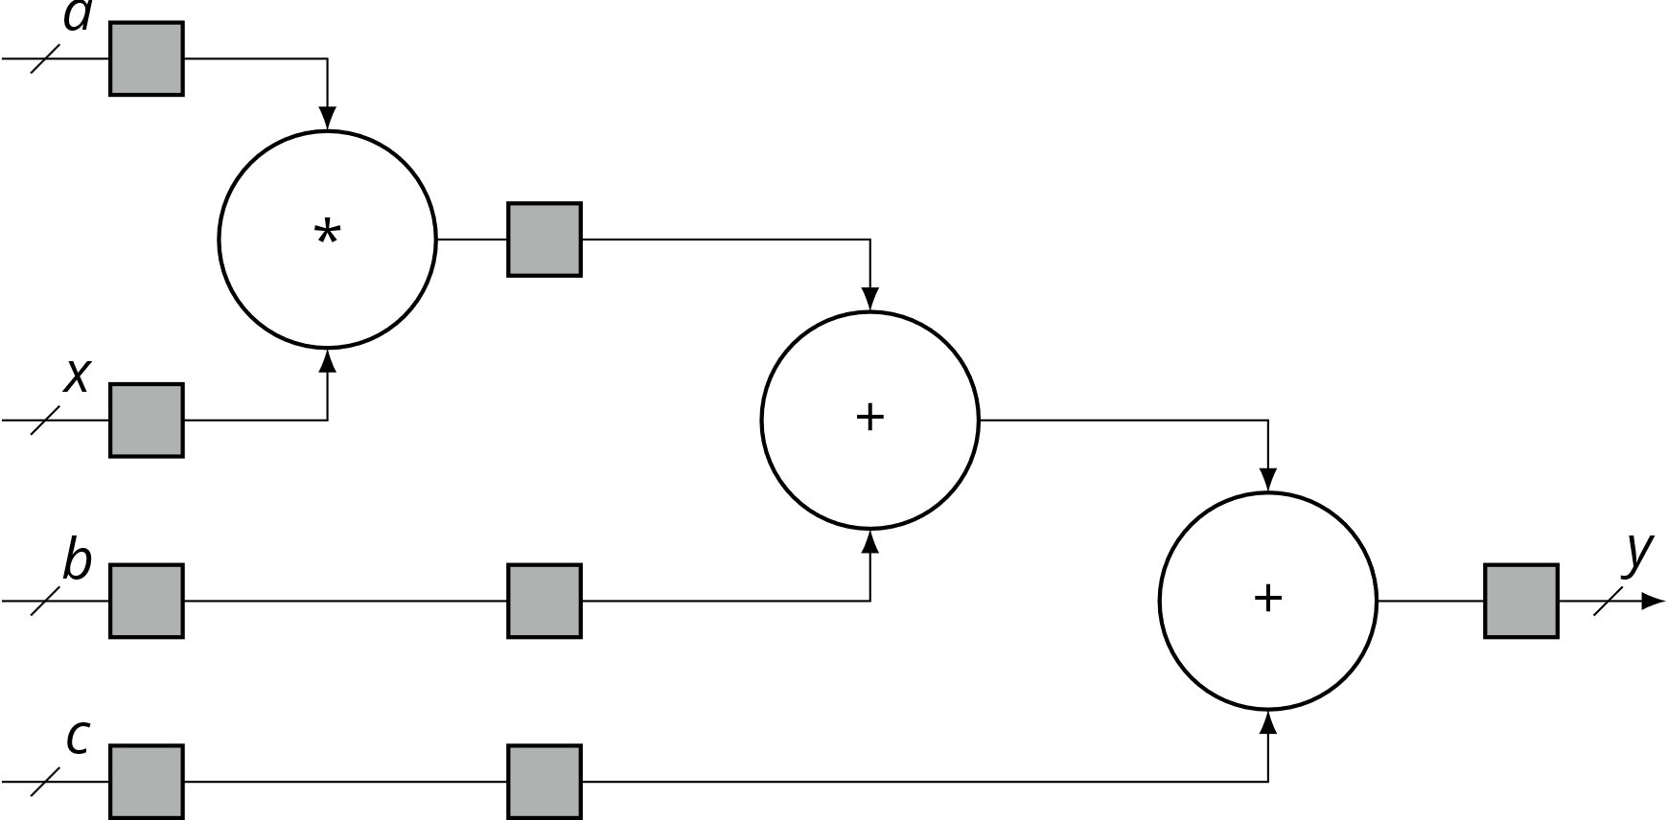
Implementierung des SYCL-Backends Ausgewählte konzeptionelle Konflikte // SYCL-Erweiterungen
SYCL-Erweiterungen // z.B. für FPGAs: Datenfluss, Pipelining, Speicherzerlegung
In Alpaka integrieren?
Separate Code-Pfade für Hardware-Typen (CPUs, GPUs, FPGAs…)
Separate Code-Pfade für Hersteller (Intel, Xilinx, …)
Als Alpaka-Erweiterung?
Idee: optionale Alpaka-Konzepte (z.B. alpaka::pipeline)
Schränkt Portabilität ein
Nach [Xil19b], S. 21

Slide 39
Ergebnisse

Slide 40



Ergebnisse Nutzbarkeit
Implementierung | Nutzbarkeit mit Alpaka
ComputeCpp | Nicht nutzbar (fehlerhaft)
Xilinx | Nicht nutzbar (fehlerhaft)
triSYCL | Nicht nutzbar (unvollständig)
hipSYCL | Nicht nutzbar (unvollständig)
sycl-gtx | Nicht nutzbar (unvollständig)
Intel | Nutzbar

Slide 41
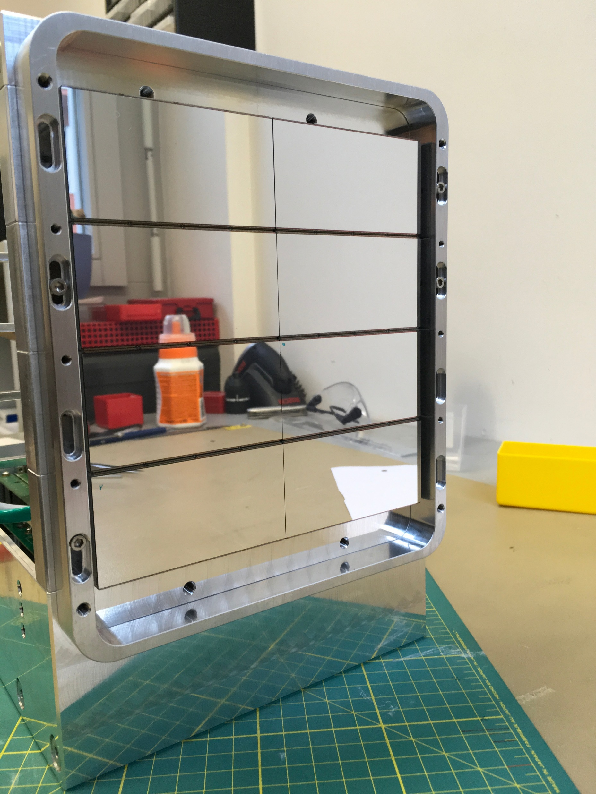
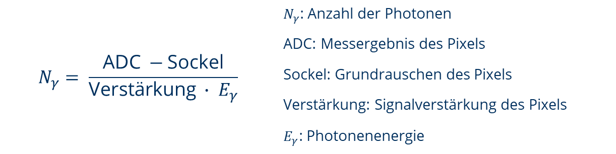
Ergebnisse Verifizierung des Alpaka-SYCL-Backends
Alpaka-Programm: jungfrau-photoncounter
Photonenzähler für JUNGFRAU-Detektor (Paul Scherrer Institut, PSI)
Bis zu 32 Detektormodule à 1024 x 512 Pixel
Frequenzbereich: 100 Hz – 2,2 kHz
Einfacher Algorithmus, hohe Datenrate → gute FPGA-Anwendung
Nur Funktionstest!
$$N_{γ}= \frac{\text{ADC} −\text{Sockel}}{\text{Verst}\text{ä}\text{rkung} ∙ E_{γ}}$$ | $N_{γ}$: Anzahl der Photonen
 | ADC: Messergebnis des Pixels
 | Sockel: Grundrauschen des Pixels
 | Verstärkung: Signalverstärkung des Pixels
 | $E_{γ}$: Photonenenergie

Slide 42
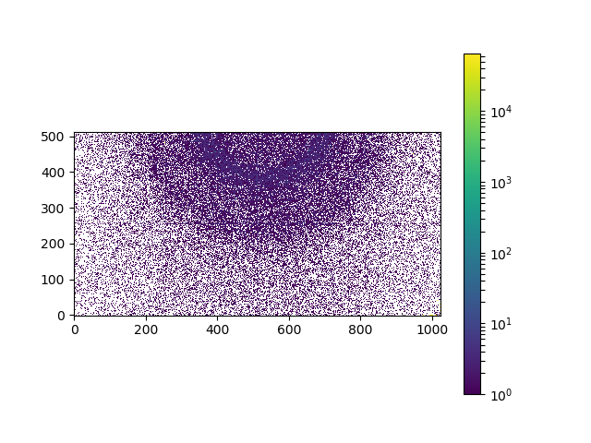
Ergebnisse Verifizierung des Alpaka-SYCL-Backends
Verwendete Software:
Intel-SYCL-Implementierung: github.com/intel/llvm, sycl-Zweig, Commit 78d9957
Intel Graphics Compute Runtime for OpenCL, Version 19.46.14807
Ubuntu 19.10 (AMD64)
Verwendete Hardware:
Intel HD Graphics 520 (Skylake GT2)
6 GiB Speicher
100,8 GFLOPS (doppelte Präzision)
Host: Intel Core i7-6500U (3,1 GHz), 8 GiB Speicher
Auf FPGAs nicht ausführbar / synthetisierbar!
Messung:
Datensatz px_101016, auf 1000 Messungen reduziert
Zeitbedarf: 48,372 s → ca. 21 Hz

Slide 43
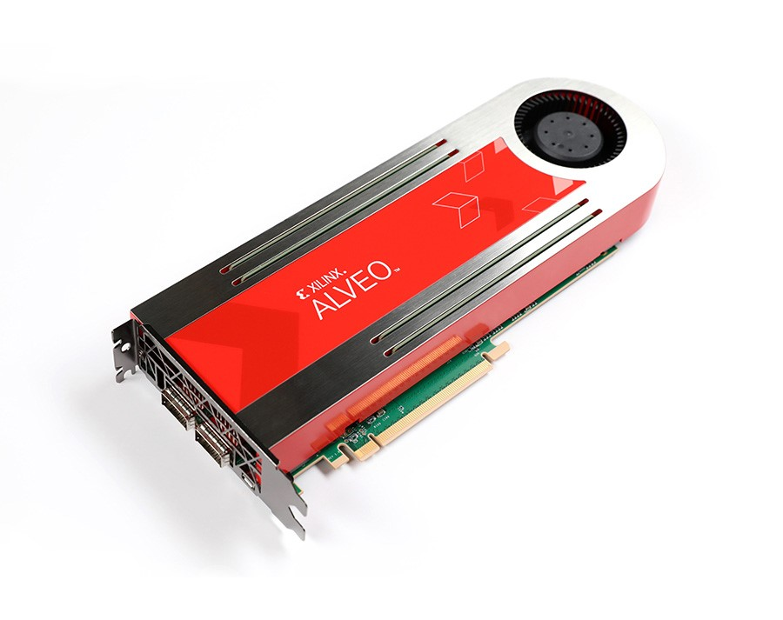
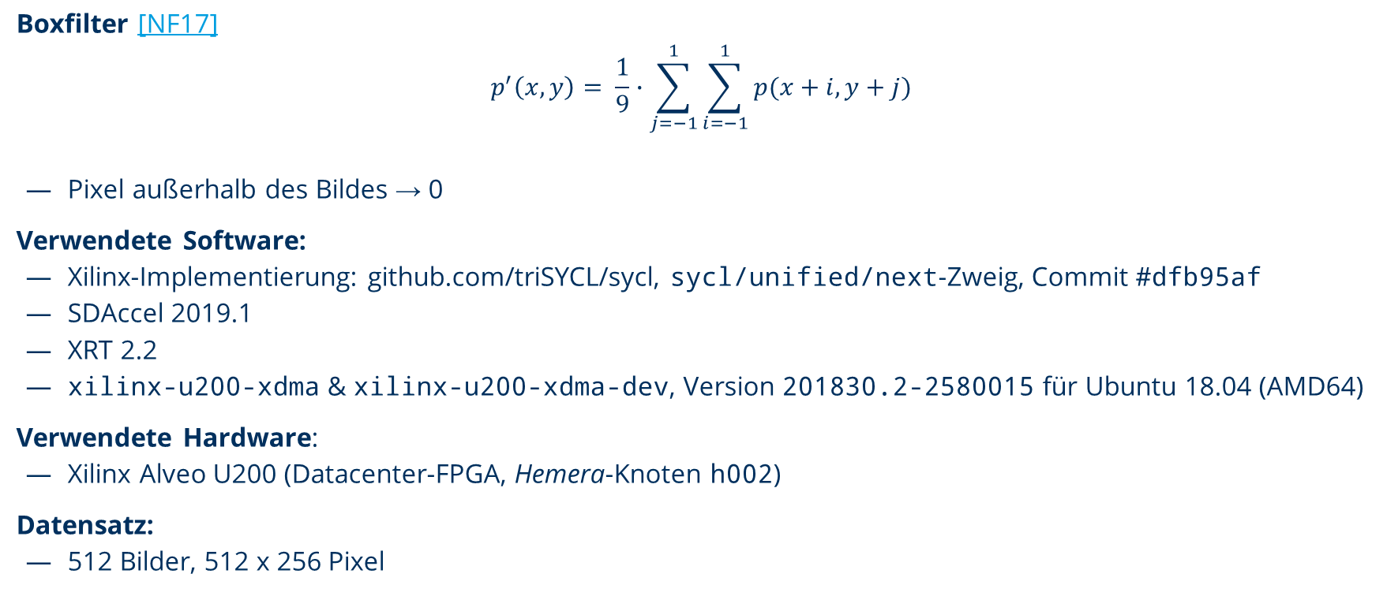
Ergebnisse SYCL-Performanz auf FPGAs // Beispielalgorithmus
Boxfilter [NF17]
$$p^{′}\left(x, y\right)= \frac{1}{9}∙\sum_{j=−1}^{1}{\sum_{i=−1}^{1}{p(x+i, y+j)}}$$
Pixel außerhalb des Bildes → 0
Verwendete Software:
Xilinx-Implementierung: github.com/triSYCL/sycl, sycl/unified/next-Zweig, Commit #dfb95af
SDAccel 2019.1
XRT 2.2
xilinx-u200-xdma & xilinx-u200-xdma-dev, Version 201830.2-2580015 für Ubuntu 18.04 (AMD64)
Verwendete Hardware:
Xilinx Alveo U200 (Datacenter-FPGA, Hemera-Knoten h002)
Datensatz:
512 Bilder, 512 x 256 Pixel

Slide 44
Ergebnisse SYCL-Performanz auf FPGAs // Compile-Zeit

Slide 45
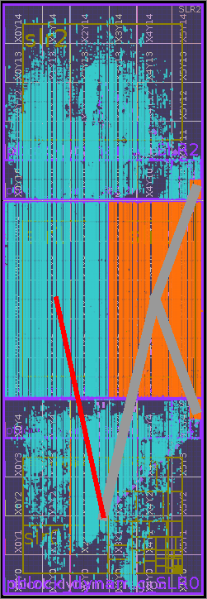
Ergebnisse SYCL-Performanz auf FPGAs // Ressourcenverbrauch
CLB: configurable logic block LUT: Lookup-Tabelle DSP: digital signal processor
int
float

Slide 46
Ergebnisse Performanz // Laufzeit
int-Schaltung
Nicht lauffähig
Knoten-Absturz oder unendliche Laufzeit
float-Schaltung
512 Bilder: 22,26 s → ~23 Hz
Intel-GPU / jungfrau-photoncounter: ~21 Hz
Keine optimierte Schaltung!
On-Chip-Speicher nicht nutzbar
SYCL-Erweiterungen nicht nutzbar
Zukünftig vermutlich besser

Slide 47
Fazit

Slide 48
Fazit
SYCL-Alpaka-Backend
Als Prototyp verfügbar
Grundlage für Weiterentwicklung des SYCL-Backends
Konzeptionelle Konflikte in SYCL und Alpaka
SYCL und FPGAs
SYCL wichtiger Schritt für Programmierung heterogener Systeme
Einfache und einsteigerfreundliche FPGA-Programmierung
Höherer Reifegrad der Implementierungen erforderlich

Slide 49
Vielen Dank!

Slide 50
Literatur

Slide 51
Literatur
[Ama] Amazon Web Services, Inc. Amazon EC2 F1-Instances. URL: https://aws.amazon.com/de/ec2/instance- types/f1/ (besucht am 22.11.2019)
[Chu+18] Eric Chung u.a. „Serving DNNs in Real Time at Datacenter Scale with Project Brainwave“. In: IEEE Micro Jahrgang 38. Ausgabe 2 (März 2018), S. 8 – 20. DOI: 10.1109/MM.2018.022071131
[Di+17] Lorenzo Di Tucci u.a. „The Role of CAD Frameworks in Heterogeneous FPGA-Based Cloud Systems“. In: IEEE 35th International Conference on Computer Design. Nov. 2017, S. 423 – 426. DOI: 10.1109/ICCD.2017.75
[Fir+18] Daniel Firestone u.a. „Azure Accelerated Networking: SmartNICs in the Public Cloud“. In: 15th USENIX Symposium on Networked Systems Design and Implementation. Apr. 2018, S. 51 – 64.
[Fow+18] Jeremy Fowers u.a. „A Configurable Cloud-Scale DNN Processor for Real-Time AI“. In: Proceedings of the 45th Annual International Symposium on Computer Architecture. Juni 2018, S. 1 – 14. DOI: 10.1109/ISCA.2018.00012
[HS10] Charles Hawkins und Jaume Segura. Introduction to Modern Digital Electronics. Preliminary Edition. SciTech Publishing, Inc., 2010. ISBN: 978-1-891-12107-4

Slide 52
Literatur
[KRH19] Ronan Keryell, Maria Rovatsou und Lee Howes, Hrsg. SYCL™ Specification. 9450 SW Gemini Drive #45043, Beaverton, OR 97008-6018, Vereinigte Staaten von Amerika, April 2019.
[Law+79] Charles L. Lawson u.a. „Basic Linear Algebra Subprograms for Fortran Usage“. In: ACM Transactions on Mathematical Software Jahrgang 5. Ausgabe 3 (September 1979), S. 308 – 323. DOI: 10.1145/355841.355847
[NF17] Masahiro Nakamura und Norishige Fukushima. „Fast Implementation of Box Filtering“. In: Proceedings of the International Workshop on Advanced Image Technology (IWAIT). Jan. 2017
[Wor15] Benjamin Worpitz. „Investigating performance portability of a highly scalable particle-in-cell simulation code on various multi-core architectures.“ Masterarbeit. Fakultät Informatik, Helmholtzstraße 10, 01069 Dresden: Technische Universität Dresden, Okt. 2015. DOI: 10.5281/zenodo.49768
[Wu19] Weihao Wu. „FELIX: the New Detector Interface for the ATLAS Experiment“. In: IEEE Transactions on Nuclear Science Jahrgang 66. Ausgabe 7 (April 2019), S. 986 – 992. DOI: 10.1109/TNS.2019.2913617
[Xil19a] Xilinx, Inc. Alveo U200 and U250 Data Center Accelerator Cards Data Sheet. DS962 (v1.1). Xilinx, Inc. 2100 Logic Drive, San Jose, CA 95124, Vereinigte Staaten von Amerika, Juni 2019.

Slide 53
Literatur
[Xil19b] Xilinx, Inc. Introduction to FPGA Design with Vivado High-Level Synthesis. UG998 (v1.1). Xilinx, Inc. 2100 Logic Drive, San Jose, CA 95124, Vereinigte Staaten von Amerika, Jan. 2019.

Slide 54
Motivation
 | CPU / GPU | FPGA | ASIC*
Spezialisierungsgrad | Allzweck-Hardware | problemspezifisch | problemspezifisch
Investitionskosten | Niedrig | Niedrig | Hoch
Stückzahl | Nach Bedarf | Niedrig bis mittel | Mittel bis hoch
Latenz | - Hoch - Nicht deterministisch | - Niedrig - Deterministisch | Niedrig Deterministisch
Nachträgliche Schaltungsänderung | Nicht möglich | Möglich | Nicht möglich
Taktraten | Hoch (GHz) | Niedrig (MHz) | Hoch (GHz)
Algorithmische Komplexität | Hoch | Niedrig | Mittel
*application-specific integrated circuit

Slide 55
Ergebnisse Nutzbarkeit // ComputeCpp
Verwendete Version: ComputeCpp 1.1.5 Community Edition
Problem: Zeiger
template <typename T>
void f(T* ptr);
auto x = 42;
f(&x); // void f(int* ptr);
auto ptr = sycl_accessor.get_pointer();
f(ptr); // void f(__global int* ptr);
std::is_same_v<int*, decltype(ptr)>; // false
__global int* ptr2 = nullptr; // Syntaxfehler

Slide 56
Ergebnisse Nutzbarkeit // Xilinx
Verwendete Softwareversionen:
github.com/triSYCL/sycl, sycl/unified/next-Zweig, Commit #dfb95af
SDAccel 2019.1
XRT 2.2
xilinx-u200-xdma & xilinx-u200-xdma-dev für Ubuntu 18.04 (Version 201830.2-2580015)
Problem: benutzerdefinierte Strukturen
struct coord {
std::size_t x;
std::size_t y;
};
struct kernel {
void operator()(cl::sycl::nd_item<1> work_item)
{
auto c = coord{42, 42}; // Compiler-Absturz
}
};

Slide 57
FPGAs als Beschleuniger Programmierung // VHDL
Hardware-Modellierung mit VHDL
LIBRARY ieee;
USE ieee.std_logic_1164.all;
ENTITY reg2 IS
PORT(
clk : IN std_logic;
d0 : IN std_logic;
d1 : IN std_logic;
load : IN std_logic;
res : IN std_logic;
q0 : OUT std_logic;
q1 : OUT std_logic;
);
END reg2;
ARCHITECTURE beh OF reg2 IS
SIGNAL q0_s, q0_ns, q1_s, q1_ns : std_logic;
BEGIN
reg: PROCESS (clk, res)
BEGIN
IF res = ′1′ THEN
q0_s <= ′0′;
q1_s <= ′0′;
ELSIF clk′event AND clk = ′1′ THEN
q0_s <= q0_ns;
q1_s <= q1_ns;
END IF;
END PROCESS reg;
q0 <= q0_s AFTER 2 ns;
q1 <= q1_s AFTER 2 ns;
mux: PROCESS (load, q0_s, q1_s, d0, d1)
BEGIN
IF load = ′1′ THEN
q0_ns <= d0 AFTER 3 ns;
q1_ns <= d1 AFTER 3 ns;
ELSE
q0_ns <= q0_s AFTER 4 ns;
q1_ns <= q1_s AFTER 4 ns;
END IF;
END PROCESS mux;
END beh;

Slide 58
Die SYCL-Spezifikation
SYCL [KRH19]
Offener Standard
Einheitliche Programmierschnittstelle
Implementierung durch Hardware-Hersteller oder Dritte
Herstellerspezifische Erweiterungen
Basiert auf OpenCL
OpenCLs Konzepte und Portabilität
Keine Trennung zwischen Host- und Device-Quelltext
Moderne C++-Schnittstelle
Implementierungen
ComputeCpp (Automotive, Embedded, Intel-CPUs, Intel-GPUs, NVIDIA-GPUs)
Intel (Intel-Hardware)
Xilinx (FPGAs)
hipSYCL (AMD-GPUs, NVIDIA-GPUs), sycl-gtx (OpenCL 1.2)

